Slide 1
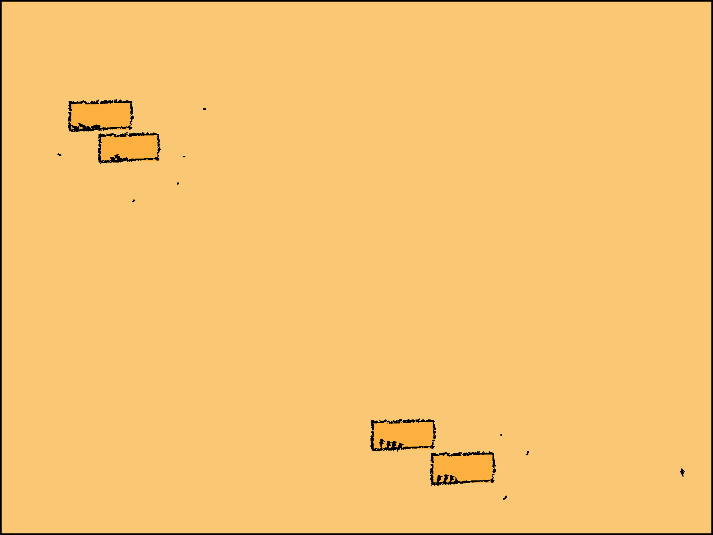

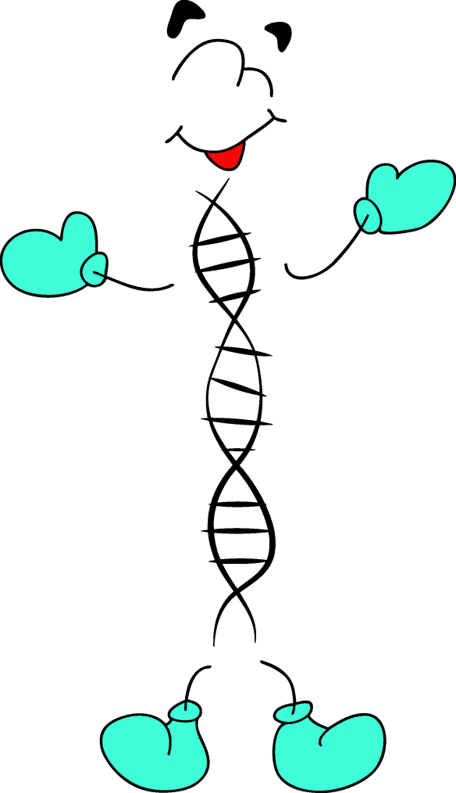
Olá! Quer saber como a biotecnologia pode ajudar a solucionar crimes? Então preste atenção no quadro!

Slide 2
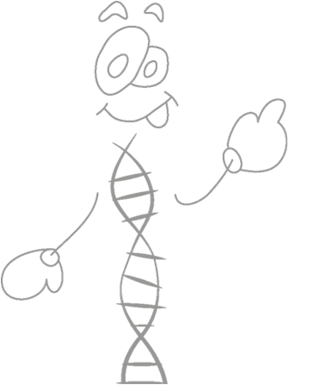
Você já ouviu falar em biotecnologia forense? Esta tecnologia usa um enorme número de técnicas que envolvem conhecimentos tais como química e biologia, com o objetivo de auxiliar solucionar problemas de ordem juridica, como por exemplo, quem são os pais de determinada criança ou quem cometeu um crime!!

Slide 3
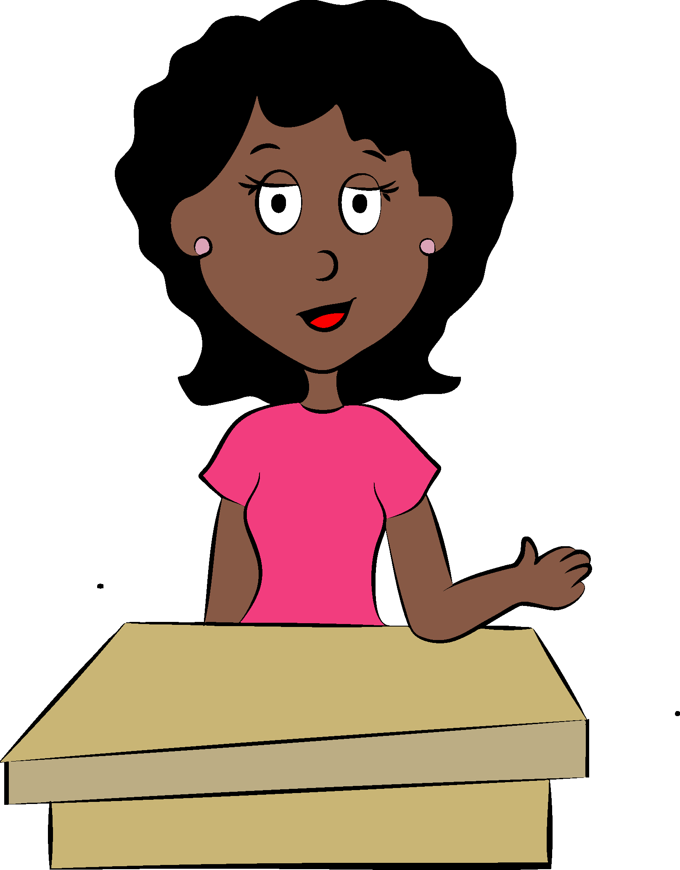
E que técnicas são estas Denito?

Slide 4
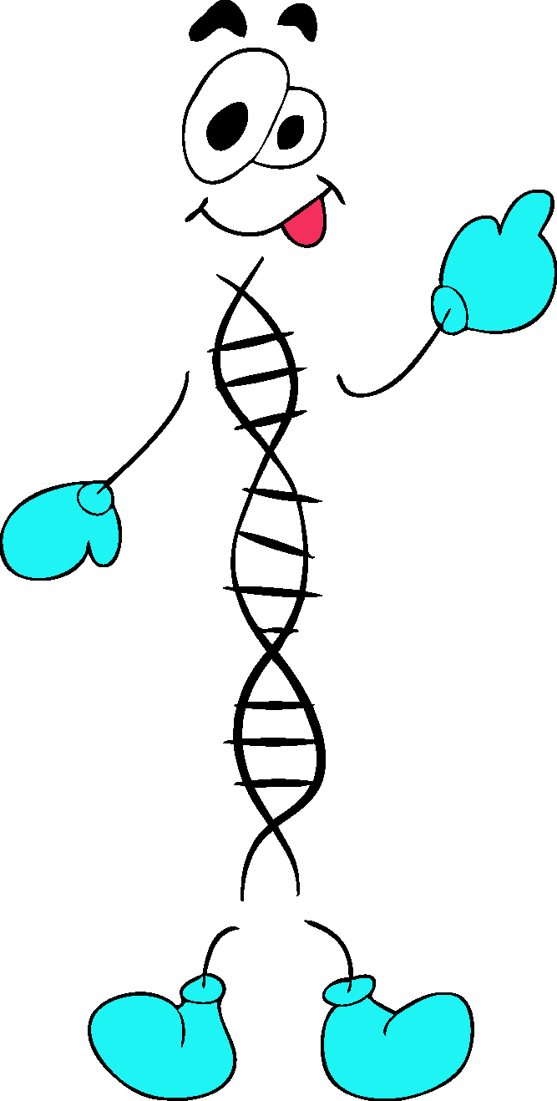
Vamos falar em algumas delas!

Slide 5
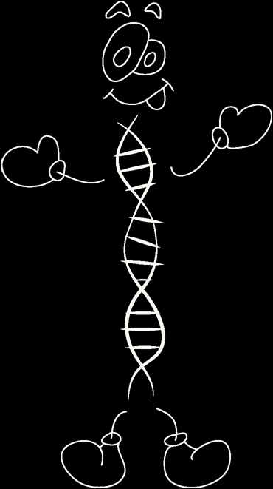
Você já reparou em filmes ou naquelas séries policiais que para investigar se existe algum vestígio de sangue na cena de um crime, os peritos utilizam uma substância que revela sangue onde não dava para ver? Não, ninguém fez mágica, apenas foram usados conhecimentos de química! Ficou curioso para ver como funciona? Vou explicar...

Slide 6

A reação química que evidencia vestígios e sangue na cena de um crime ocorre entre o luminol e o átomo de ferro contido hemoglobina existente no sangue. Neste caso o ferro funciona como um catalisador da reação.

Slide 7

A reação entre a hemoglobina e o luminol é uma reação de oxidação, onde o luminol perde átomos de nitrogênio e hidrogênio e adquire átomos de oxigênio, formando um novo composto em um estado de energia mais elevado, o 3-aminoftalato como representado na reação abaixo:

Slide 8
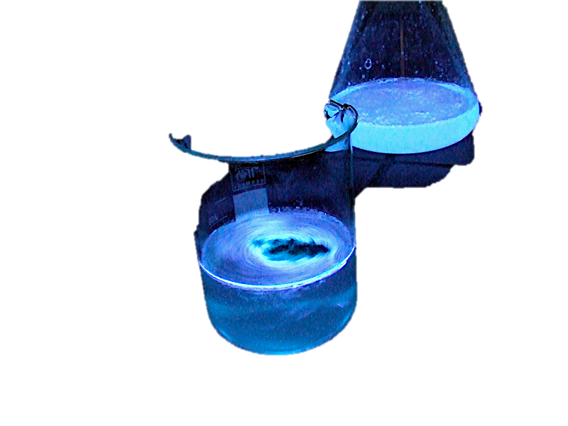
Quando os elétrons retornam para um nível de energia menor, a energia liberada é emitida em forma de fóton de luz, que dá a cor azul e revela os vestígios de sangue como vemos na imagem abaixo;

Slide 9
Hummm... Que interessante!! E aquelas técnicas que utilizam DNA? Você sabe como funciona?

Slide 10
Sim! Mas para explicar algumas delas, passo a vez para a Sofia, que entende melhor deste assunto.

Slide 11
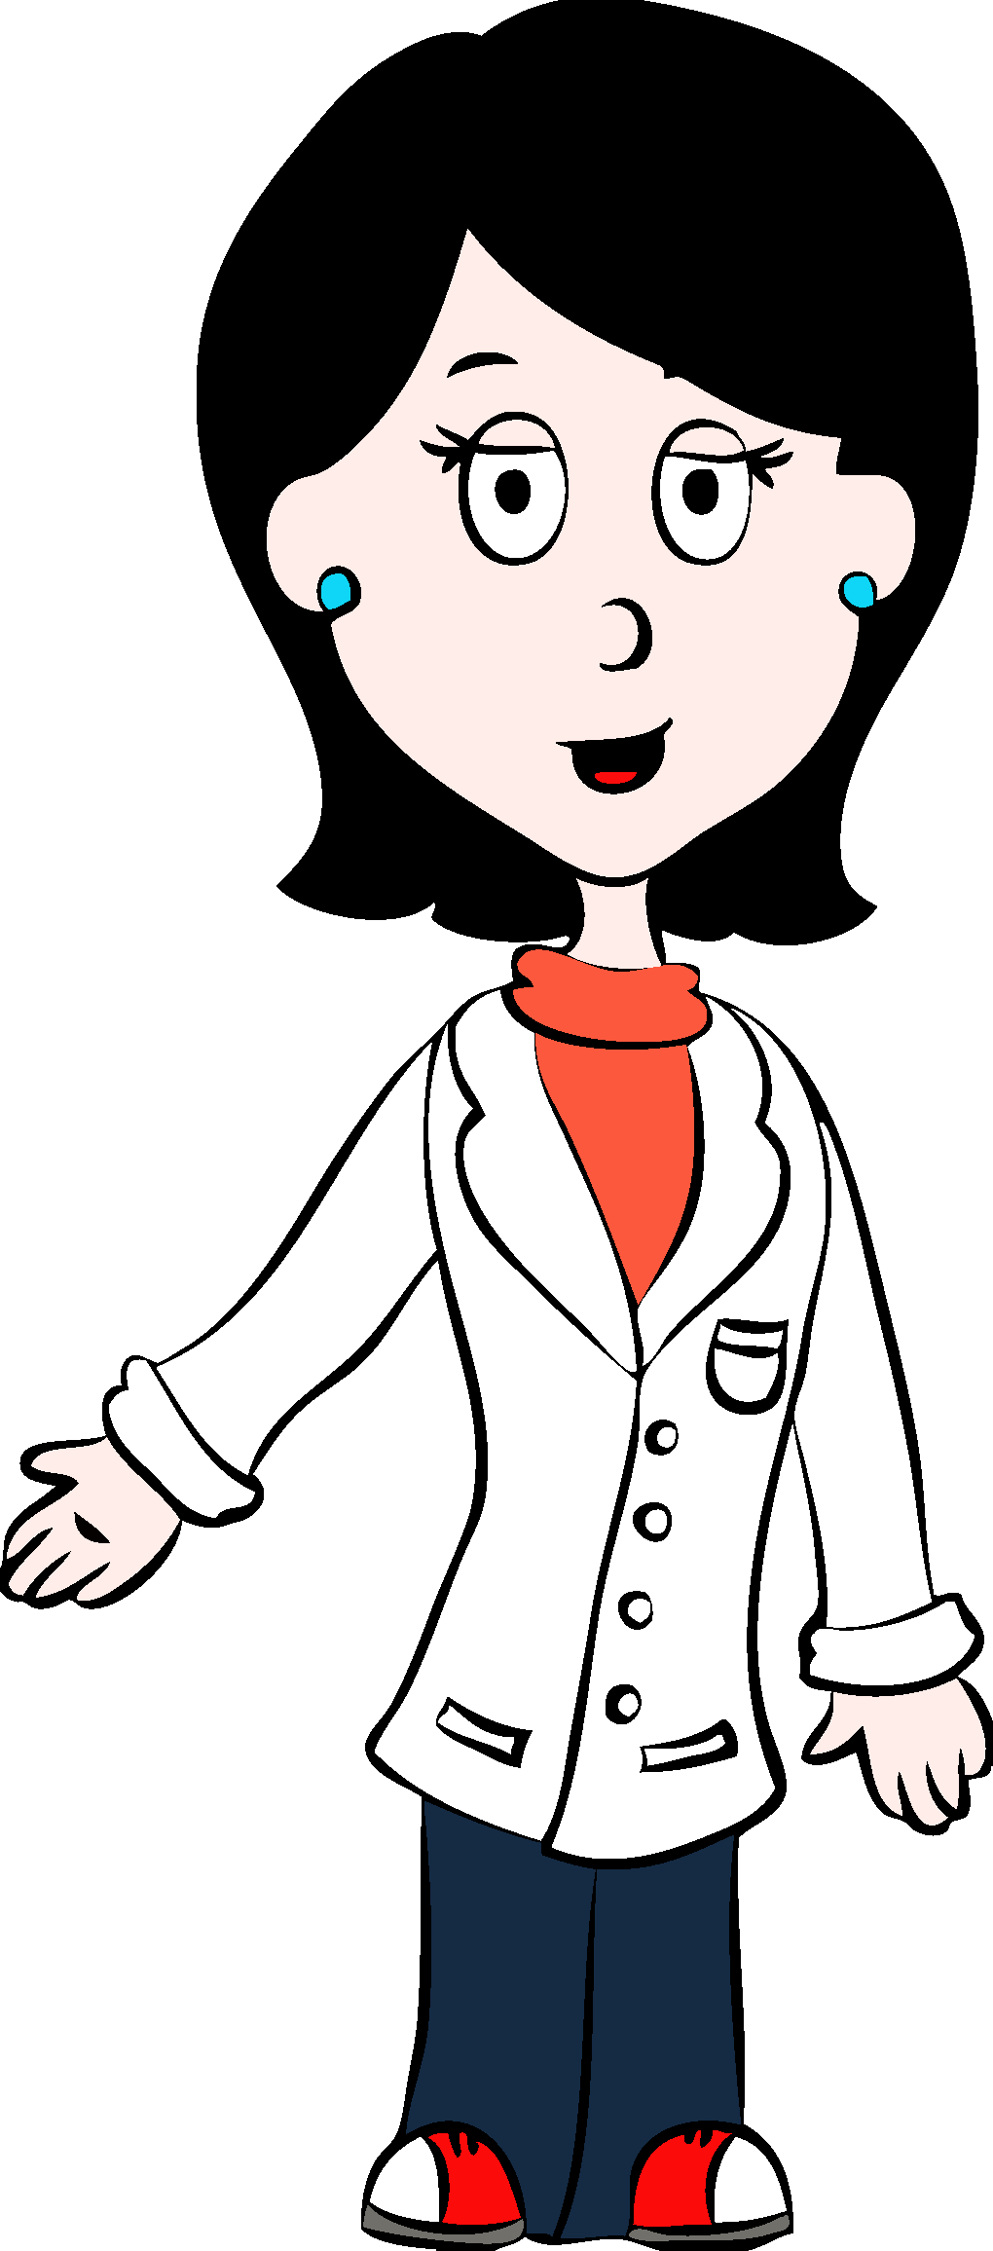
Obrigada Denito! Para iniciar o nossa conversa, vou contar um caso para vocês!

Slide 12
Em 21 de janeiro de 1986, o recém-nascido Pedro Braule Pinto foi sequestrado do hospital Santa Lúcia, em Brasília. Seus pais biológicos, Maria Auxiliadora R. B. Pinto e Jayro Tapajós, buscaram pelo paradeiro do filho por quase dezessete anos. Tendo sido registrado como Osvaldo Borges Júnior (filho natural de Vilma Martins e Osvaldo Borges) Pedrinho só soube a verdade em 2002, quando uma denúncia anônima ao SOS criança alertou os pais biológicos, que se submeteram a um exame que comparou o DNA deles ao obtido a partir de um fio de cabelo do rapaz.

Slide 13

Descobriu-se posteriormente que Vilma havia também sequestrado, em 1979, uma outra criança. Os resultados dos exames de DNA, além de revelarem a real paternidade dos envolvidos, ainda serviu como prova para condenar Vilma a 15 anos e 9 meses de prisão, pelo crime de sequestro!

Slide 14

Você já se perguntou como são feitas essas análises de DNA? Bom, o primeiro passo é retirar o DNA de dentro da célula! Existem várias técnicas para extrair o DNA de dentro das células do organismo ou tecido que se quer estudar, mas todas elas envolvem
rompimento das células
separação do DNA de outras moléculas orgânicos
precipitação do DNA na solução
secagem e diluição

Slide 15
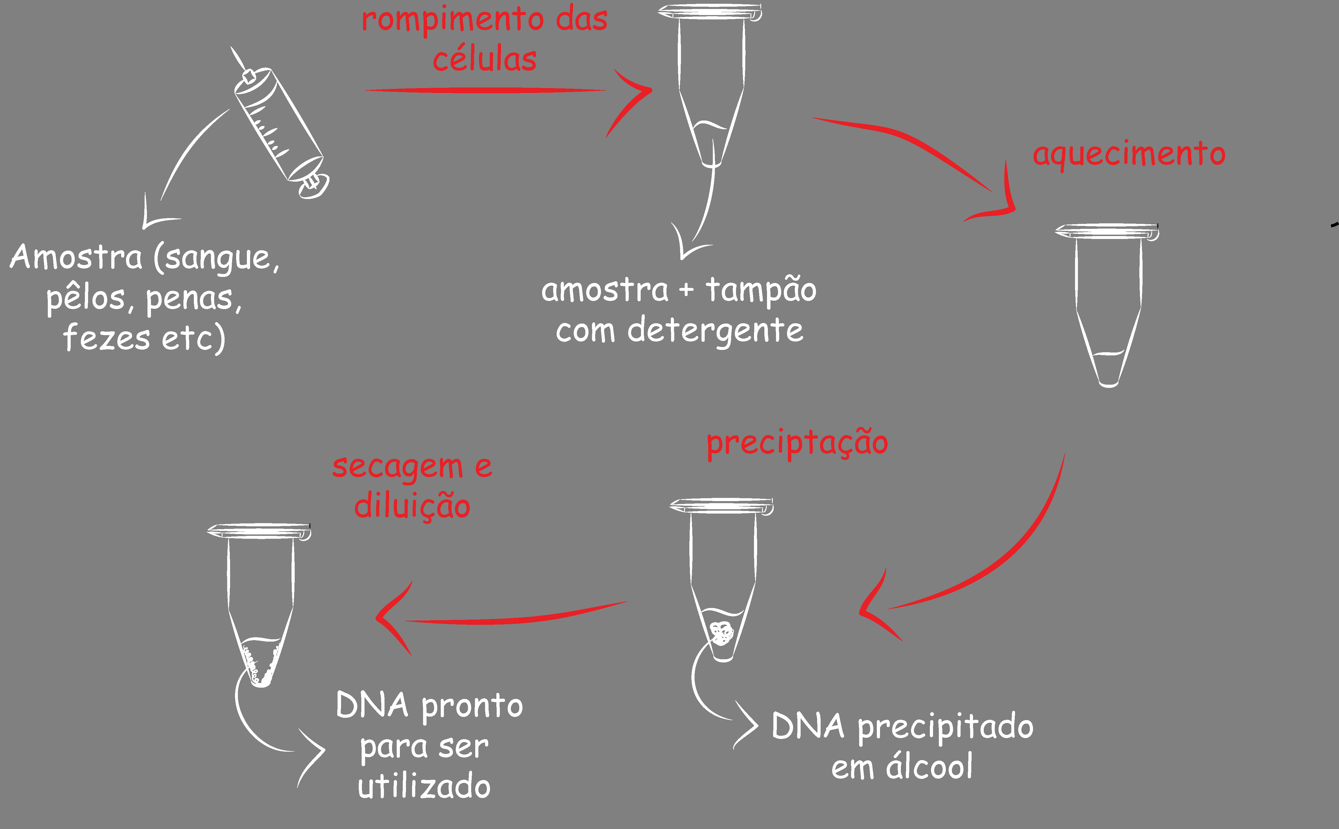
Esses são os passos básicos para se extrair DNA dos mais diferentes materiais, por exemplo: sangue, ossos, sêmen, cabelo, dentes, unhas, saliva, urina, entre outros fluidos.

Slide 16
Depois de extraír o DNA das células você pode utilizar esse material para verificar a existência de alguma mutacão ou identificar os pais biológicos como no caso do sequestro do Pedrinho!! Para a identificação de pessoas fazemos uso de marcadores moleculares

Slide 17
Os marcadores moleculares que são utilizadas para distinguir um indivíduo de outro são regiões do genoma caracterizadas pela presença de DNA repetitivo. Essas regiões que se repetem são conhecidas como “impressões digitais de DNA” e foram chamadas assim porque estas seriam únicas para cada indivíduo, como as impressões digitais de verdade!

Slide 18

Com esse método é possível utilizar regiões do DNA e diferenciar uma pessoa da outra como se estivéssemos usando sua impressão digital? Uau!

Slide 19
Isso mesmo Carol! Existem vários tipos de regiões repetitivas no nosso genoma, mas as mais utilizadas atualmente, para diferenciar uma pessoa da outra, são as regiões chamadas de microssatélites.

Slide 20
Regiões de microssatélites repetem de duas a seis pares de bases nitrogenadas uma ao lado da outra. Para que você possa entender melhor, vou desenhar no quadro os vários níveis de empacotamento do DNA, desde máximo de condensação de um cromossomo metafásico, até a sequência da dupla-fita de DNA. Veja!

Slide 21
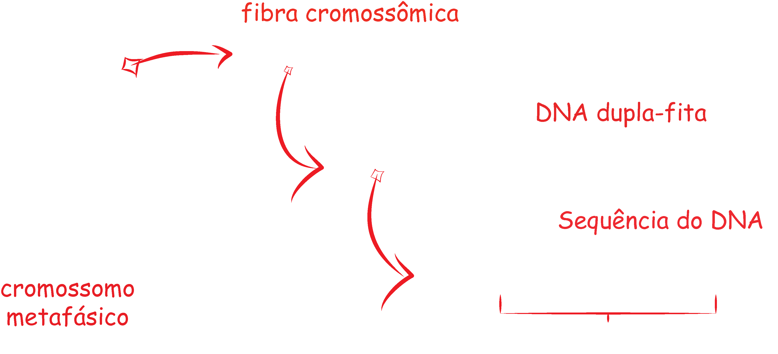

Slide 22
Mas calma aí Denito! Para conseguirmos de fato identificar uma pessoa com o uso de marcadores de microssatélites, precisamos primeiro submeter o DNA extraído do suspeito à técnica de PCR e depois à uma eletroforese para podermos visualizar os resultados!

Slide 23

A eletroforese é uma metodologia que permite separar moléculas de diferentes tamanhos imersas em um meio poroso (ex: gel ou papel) quando submetidas a uma corrente elétrica.

Slide 24
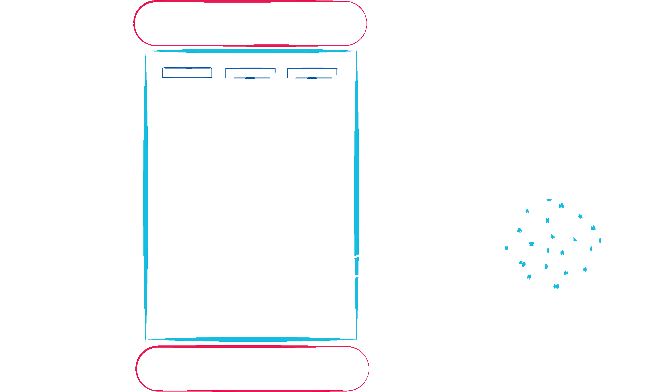
O gel é feito de um material poroso pelo qual as moléculas vão se deslocar com maior ou menor facilidade dependendo de seu tamanho e carga elétrica.

Slide 25

O resultado é que, ao final da corrida eletroforética, as moléculas menores e carregadas negativamente, como o DNA, estarão mais próximas do polo positivo do que as moléculas maiores, que migraram mais lentamente.

Slide 26

Depois de finalizada a eletroforese, o pesquisador poderá analisar o resultado observando as manchas (bandas) que mostram aonde cada molécula parou no gel.

Slide 27
No caso dos microssatélites, cada indivíduo poderá apresentar uma ou duas bandas por loco analisado, isso vai depender se a pessoa é homozigota ou heterozigota. Ou seja, se ela apresenta dois alelos iguais ou diferentes para aquele loco

Slide 28
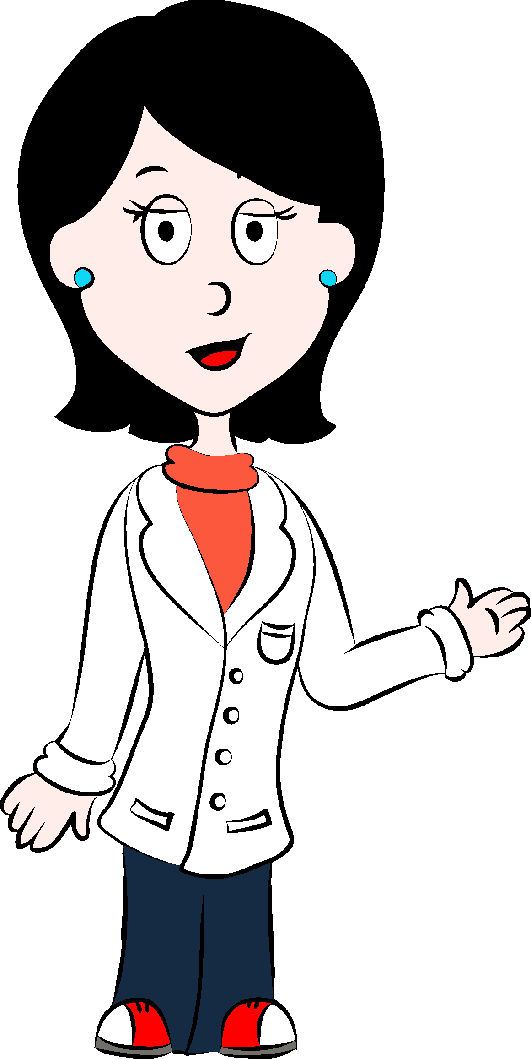
E agora vamos testar o que aprendemos nessa atividade ?

Slide 29
A figura a seguir, mostra a árvore genealógica do casal Azulino e Rosaleta e seu único filho que acabou de nascer. Houve uma confusão na hora do parto e agora o pessoal do hospital está em dúvida entre três crianças e pediram ajuda aos colegas geneticistas para a solucionar esse mistério... Os geneticistas fizeram então uma PCR do loco de microssatélite “X” e viram o resultado num gel de eletroforese.

Slide 30
No gel foi possível ver que cada individuo apresentava manchas (chamadas por eles de bandas) em quatro posições diferentes representando os diferentes alelos que cada individuo possui para o loco “X” (X₁, X₂, X₃ e X₄). Sabendo que o filho de Azulino e Rosaleta deve compartilhar uma das bandas da mãe e a outra do pai, qual das três crianças é filho do casal, Laranjito, Amarelino ou Verdolengo? Clique na cor para ver se acertou!

Slide 31
X₁
X₂
X₃
X₄
☹ Tente novamente!

Slide 32
X₁
X₂
X₃
X₄
☹ Tente novamente!

Slide 33
X₁
X₂
X₃
X₄
Muito Bem!!! Você acertou ☺

Slide 34
Quer saber mais? Aí vão algumas dicas!

Slide 35
http://learn.genetics.utah.edu/content/labs/extraction/
Nesse link você será levado a um laboratório virtual, onde auxiliará na extração de DNA de um indivíduo. Trata-se de um desafio para saber se você realmente aprendeu, já que está em inglês.
http://learn.genetics.utah.edu/content/labs/pcr/
Nesse link você será levado a um laboratório virtual, onde auxiliará na técnica de PCR. Trata-se de um desafio para saber se você realmente aprendeu, já que está em inglês.
http://www.odnavaiaescola.com.br/dna/index.menu1.htm
Nesse link vocês terão acesso a animações explicativas sobre a estrutura do DNA e sobre assuntos interessantes relacionados à biotecnologia.

